Slide 1
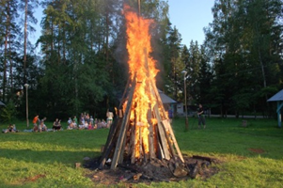
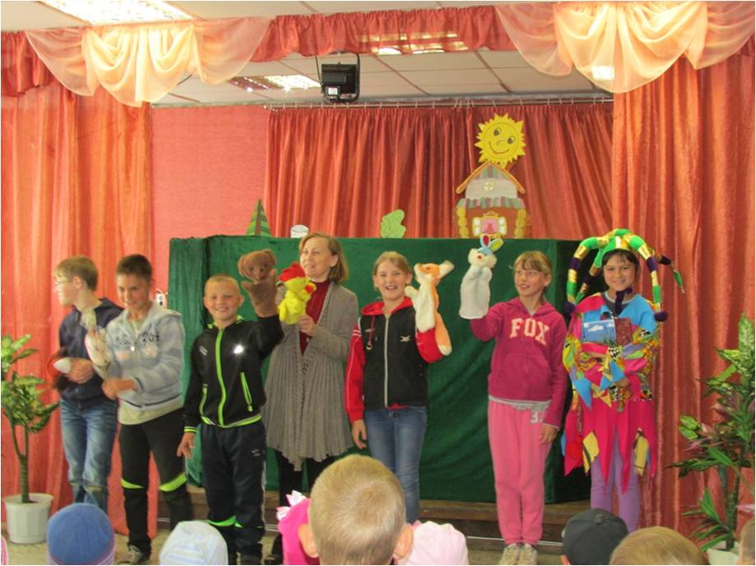
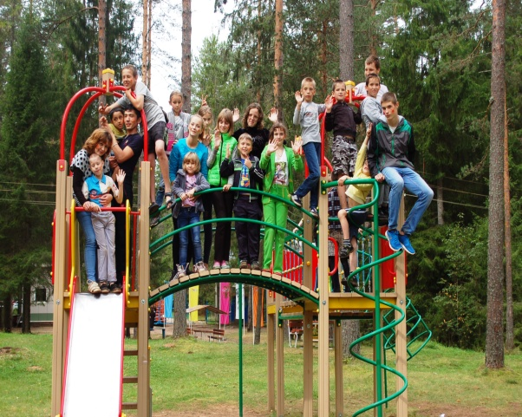
Алгоритм получения родителями (законными представителями) частичной компенсации работающим гражданам стоимости путевок за счет средств областного бюджета ленинградской области в загородные лагеря круглогодичного действия и детские санатории для детей, зарегистрированных или проживающих на территории ленинградской области, в 2017 году.
www.edu.lenobl.ru
Комитет общего и профессионального образования Ленинградской области

Slide 2

www.edu.lenobl.ru
Комитет общего и профессионального образования Ленинградской области
Уважаемые родители, ОБРАТИТЕ ВНИМАНИЕ!
Прием документов на выплату компенсации стоимости путевок, приобретенных в 2017 году, осуществляется
Обратный талон должен соответствовать форме утвержденной Приказом Министерства финансов РФ от 10.12.1999 № 90н «Об утверждении бланков строгой отчетности»
до 15 декабря 2017 года.

Slide 4
Условия выплаты компенсации
Право на частичную компенсацию стоимости путевок в санаторно-
оздоровительные организации, расположенные на территории Российской
Федерации, имеют работающие родители (законные представители) детей, зарегистрированных на территории Ленинградской области (в том числе детей, находящихся под опекой (попечительством), детей, находящихся в приемных семьях, а также усыновленных детей), и уполномоченные лица, полномочия которых подтверждены в установленном порядке:
детей в возрасте от 6 до 17 лет (включительно) отдыхающих в загородных детских оздоровительных лагерях (ДОЛ), со сроком пребывания до 21 дня;
детей от 4 до 17лет (включительно), отдыхающие в санаторных оздоровительных лагерях круглогодичного действия и детских санаториях со сроком пребывания 24 дня, в период с февраля по май и с сентября по декабрь.
Права родителей не ограничены в выборе места отдыха и оздоровления ребенка, (включая всю территорию России) и в количестве приобретенных путевок.

Slide 5
Частичная оплата стоимости путевки в загородные детские оздоровительные лагеря за счет средств областного бюджета для работающих граждан , составляет 60% от расчетной стоимости путевки со сроком пребывания до 21 дня.
Расчетная стоимость путевки в загородные стационарные детские оздоровительные лагеря и лагеря с круглосуточным пребыванием детей равна
1000 руб. в сутки - 21 000,00 руб. (21 день)
Приемным родителям, воспитывающим трех и более детей, предоставляется компенсация стоимости путевки в размере 100% от расчетной стоимости путевки.
В санаторных оздоровительных лагерях круглогодичного действия и детских санаториях со сроком пребывания 24 дня,
в период с февраля по май и с сентября по декабрь текущего года,
предоставляется компенсация стоимости путевки 60% от расчетной стоимости
Расчетная стоимость - 1000 руб. * 24 дня = 24000 руб.
Выплата компенсации организована в течение всего календарного года и в том числе в меж каникулярное время.

Slide 6
www.edu.lenobl.ru
Схема получения частичной компенсации стоимости путевки в 2017 году
Получение компенсации
Выбор ДОЛ
Заключение договора
Оплата полной стоимости путевки
Отдых в ДОЛ
(не забываем получить
ОТРЫВНОЙ ТАЛОН
к путевке в оригинале по форме, утверждённой Приказом Министерства финансов Российской Федерации от 10.12.1999 № 90н «Об утверждении бланков строгой отчетности»
Подготовка
и подача
документов для получения компенсации
ШАГ 1
ШАГ 2
ШАГ 3

Slide 7
www.edu.lenobl.ru
Комитет общего и профессионального образования Ленинградской области
Шаг первый – Выбор лагеря:
Выбор детского оздоровительного учреждения
Детские оздоровительные лагеря, санаторно-курортные и оздоровительные организации
РАСПОЛОЖЕННЫЕ НА ТЕРРИТОРИИ РФ открытые в установленном порядке
Заключение договора с ДОЛ
на приобретение путевки
Оплата родителями полной стоимости путевки

Slide 8
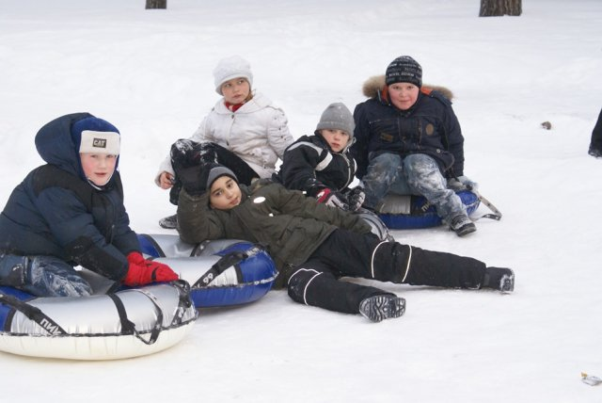
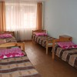
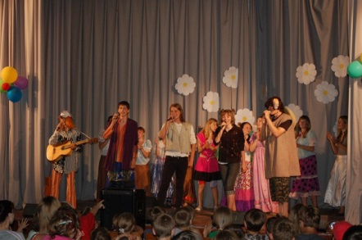
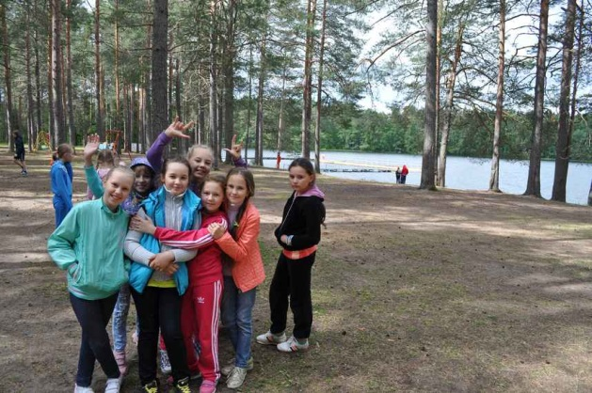
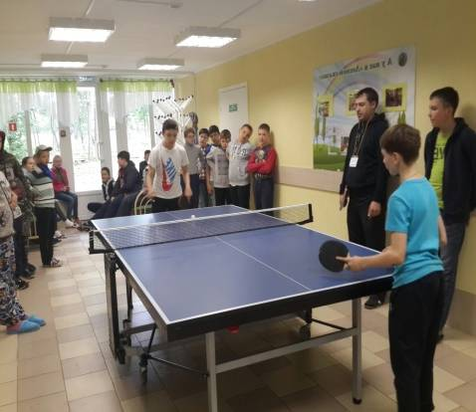
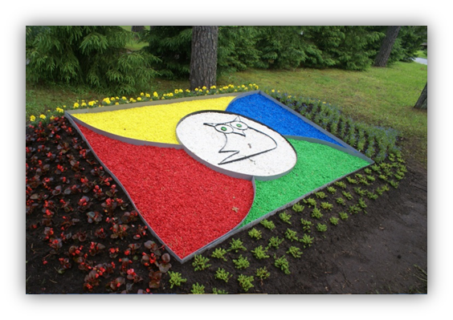
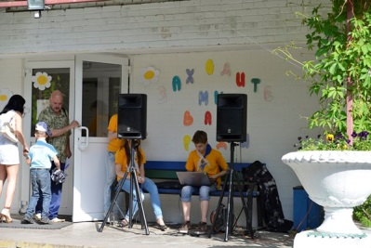
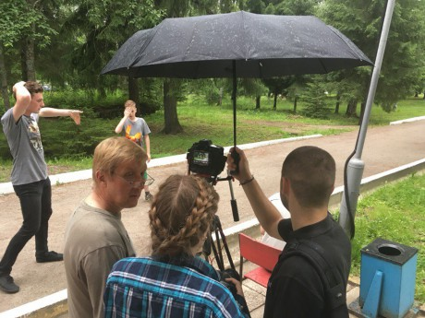
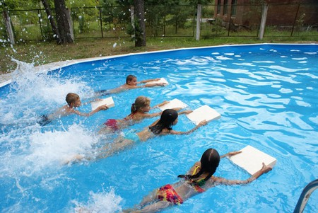
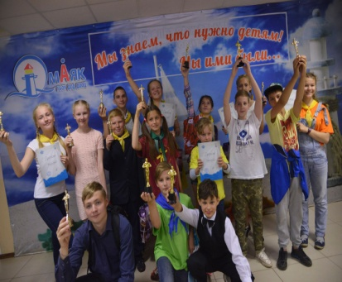
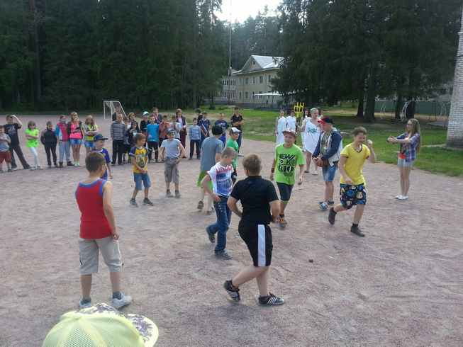
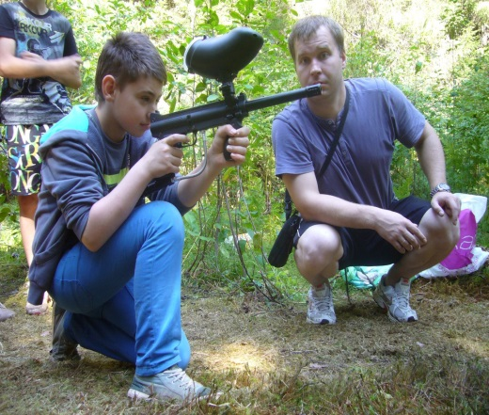
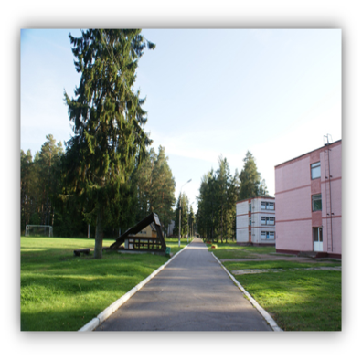
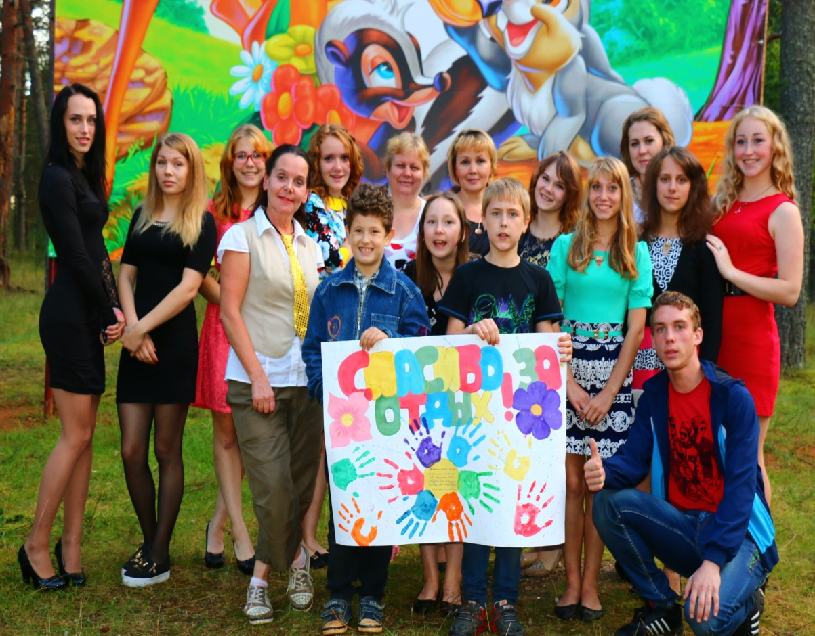
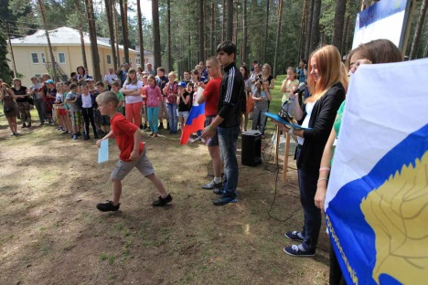
Шаг второй - отдых в ДОЛ

Slide 9
www.edu.lenobl.ru
Комитет общего и профессионального образования Ленинградской области
Шаг третий - Подготовка документов
Подготовка документов начинается после окончания отдыха ребенка. Весь пакет документов готовится только на родителя, указанного в обратном (отрывном) талоне к путевке.
1.Заявление о предоставлении компенсации по форме согласно приложению к настоящему Положению (заполненное собственноручно родителем (законным представителем), указанным в обратном (отрывном) талоне к путевке )
2. Обратный (отрывной) талон к путевке в оригинале по форме, утверждённой Приказом Министерства финансов Российской Федерации от 10.12.1999 № 90н «Об утверждении бланков строгой отчетности»
3. Копия свидетельства о рождении ребенка (с предъявлением оригинала)
4. Копия 2,3 стр. паспорта родителя (законного представителя) указанного
в обратном (отрывном) талоне к путевке (с предъявлением оригинала)
5. Документы, подтверждающие регистрацию по месту жительства ребенка на момент отдыха (справка Ф-9 оригинал, или Ф-3 копия с предъявлением оригинала)
См. далее

Slide 10
www.edu.lenobl.ru
Комитет общего и профессионального образования
Ленинградской области
Шаг третий (продолжение):
6. Справка с места работы родителя (законного представителя), указанного в обратном (отрывном) талоне к путевке (подтверждающая факт трудоустройства на момент отдыха ребенка, оригинал).
7. Реквизиты для перечисления средств. (Справка о реквизитах банковского счета или копия сберегательной книжки родителя указанного в обратном (отрывном) талоне к путевке).
8. В случае если законный представитель является опекуном или приемным родителем, дополнительно представляется копия постановления главы администрации муниципального образования о передаче ребенка под опеку (попечительство), в приемную семью (для опекунов, попечителей и приемных родителей).
9. Копия документа (свидетельство о браке, свидетельство о расторжении брака или иная справка), подтверждающего изменение фамилии (в случае если фамилия родителя, указанная в свидетельстве о рождении ребенка, либо самого ребенка, впоследствии изменилась).
10. В случае если родитель (законный представитель) является индивидуальным предпринимателем, дополнительно представляется выписка из Единого государственного реестра индивидуальных предпринимателей (ЕГРИП) за текущий год.

Slide 11
www.edu.lenobl.ru
Комитет общего и профессионального образования Ленинградской области
Прием документов
Часы приема
Понедельник-четверг с 09.00 до 18.00 ,
Прием документов
Многофункциональные центры (МФЦ)
Общий телефон для МФЦ 8 800 301 47 47 (звонок по России бесплатный)
пятница с 09.00 до 17.00
(обед с.12.30 - 13.30),
выходной: суббота, воскресенье
тел: (812) 273 07 72
Документы можно отправить почтой России по адресу: 191028 ,Санкт-Петербург, наб. реки Фонтанки, д.14 кабинет 17, Комитет общего и профессионального образования ЛО
Актуальная информация о справочных телефонах и режимах работы филиалов МФЦ содержится на сайте МФЦ Ленинградской области: www.mfc47.ru
191028, Санкт-Петербург, наб. реки Фонтанки, д.14 кабинет 17, Комитет общего и профессионального образования Ленинградской области.

Slide 12
www.edu.lenobl.ru
Комитет общего и профессионального образования Ленинградской области
Сроки приема документов
Прием документов на выплату компенсации стоимости путевок, приобретенных в 2017 году, осуществляется
до 15 декабря 2017года.

